Slide 1
Güýjenme (naprýaženiýa) barada düşünje.

Slide 2

Belli bolşy ýaly daşky bir nokada jemlenen ýa-da ýygnanan (goýlan) güýç hakykatda ýok. Olar (bir nokada goýlan güýçler) ýaýran güýçleriň statiki ekwiwalenti hökmünde bolýar.
Şuňa meňzeşlikde, elementiň aýratyn bölekleriniň (ýada konstruksiýanyň aýratyn elementleriniň) biri birlerine özara täsirini häsiýetlendirýän içki ýygnanan (jemlenen) güýçler we momentler hem berlen kesik boýunça ýaýran içki güýçleriň diňeje statiki ekwiwalenti bolup durýar. Bu güýçler, üst boýunça täsir edýän daşky ýükler (güýçler) ýaly olaryň (güýçleriň) intensiwligini häsiýetlendirýär:

Slide 3
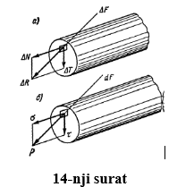
bu ýerde ΔR – geçirilen kesigiň örän kiçi bolan ΔF meýdanyna täsir edýän içki deňtäsir ediji güýç (14-nji a surat).

Slide 4

ΔR güýji iki sany düzüjä dargadalyň: ΔT – galtaşýan we ΔN – normal güýçler. Birinjisi (ΔT) kesigiň tekizliginde ýerleşýär, ikinjisi bolsa (ΔN) bu tekizlige perpendikulýar. Kesigiň seredilýän nokadyna täsir edýän galtaşýan güýjüň intensiwligine galtaşýan naprýaženiýa diýilýär we τ (tau) harpy bilen belgilenýär. Normal güýjüň intensiwligine bolsa normal naprýaženiýa diýilýär we σ (sigma) harpy bilen belgilenýär. τ we σ naprýaženiýalar aşakdaky formula boýunça kesgitlenilýär:

Slide 5

Naprýaženiýa N/mm2, N/sm2, N/m2 we ş.m ölçeg birliklere eýe.
Normal we galtaşma naprýaženiýalar berlen kesigiň seredilýän nokadyndaky doly naprýaženiýanyň düzüjileri bolup durýar (14 –nji b surat). Doly naprýaženiýa aşakdaky görnüşde kesgitlenilýär:

Slide 6
Kesigiň berlen nokadyndaky normal naprýaženiýa konstruksiýanyň elementiniň kesigiň iki tarapyndaky ýerleşýän bölekleriň biri-birinden uzaklaşma ýada biri-birine gysylmadaky güýjüň intensiwligini häsiýetlendirýär, galtaşma naprýaženiýa bolsa bu bölekleri (elementiň kesigiň netijesinde alnan bölekleri) seredilýän kesigiň tekizligi boýunça süýşürme güýjüň intensiwligini häsiýetlendirýär. Elementiň her bir nokadyndaky τ we σ naprýaženiýalaryň ululygy, bu nokatdan geçirilen kesigiň ugruna baglydyr.

Slide 7
Normal we galtaşma naprýaženiýalar materiallaryň garşylygynda uly mana eýe, desganyň (konstruksiýanyň) berkligi bu naprýaženiýalaryň ululyklaryna baglydyr.
Pürsüň her bir kesigindäki normal we galtaşma naprýaženiýalar bu kesiklerdäki täsir edýän içki güýçler bilen kesgitli baglanyşyga eýedir. Şu görnüşli baglanyşygy almak üçin F meýdanly pürsüň normal we galtaşma naprýaženiýalary täsir edýän dF elementar meýdanyna garalyň (15 – nji surat).

Slide 8
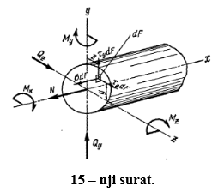

Slide 9
Galtaşma (τ) naprýaženiýany y we z oklara parallel bolan τ_{y} we τ_{z} düzüjilere dargadalyň. dF meýdany boýunça x, y we z oklaryna parallel bolan σ*dF, τ_{y}*dF we τ_{z}*dF güýçler täsir edýär. Ähli elementar güýçleriň (F kesigiň ähli dF elementar meýdanlaryna täsir edýänler) x, y we z oklaryna proeksiýalary we olaryň bu oklara görä momentleri aşakdaky aňlatmalar boýunça aňladylýar:

Slide 10
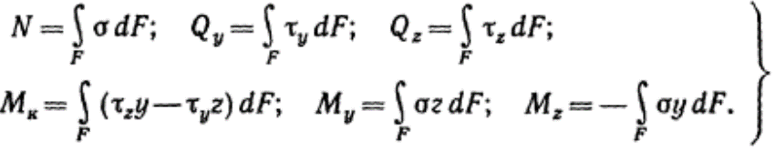

Slide 11
Bu aňlatmalaryň çep taraplarynda pürsüň kesigine (meýdanyna) täsir edýän güýçler, has takygy: N – boý güýji; Q_{y} we Q_{z} – y we z oklaryna parallel bolan kese güýçler; M_{t} – towlaýjy moment; M_{y} – y okuna görä (xz tekizlikde täsir edýän) egiji moment; M_{z} – z okuna görä (xy tekizlikde täsir edýän) egiji moment.

